Slide 1
파이썬으로 배우는 머신러닝의 교과서
Ch8. 신경망 . 딥러닝의 응용(필기체 숫자 인식)
한 진 섭

Slide 2
목차
MNIST 데이터베이스
2층 피드 포워드 네트워크 모델
ReLU 활성화 함수
공간 필터
합성곱 신경망 (Convolutional Neural Network)
풀링
드롭아웃
MNIST 인식 네트워크 모델
KW-MOOC

Slide 3
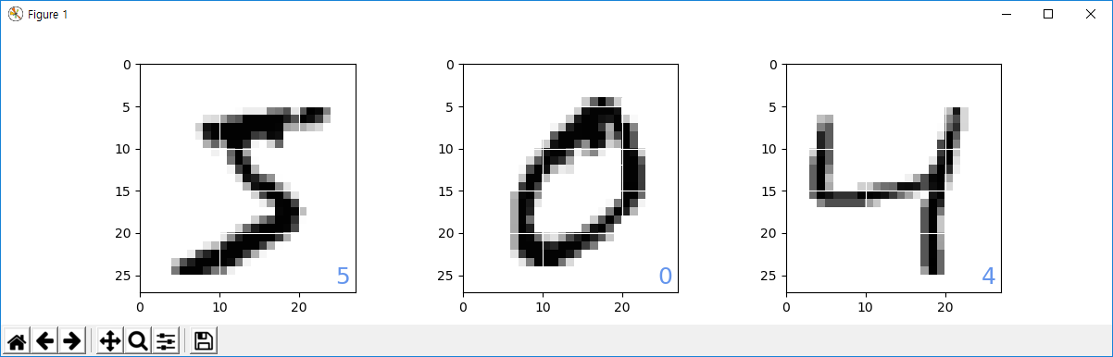
8.1 MNIST 데이터베이스
필기체 숫자(28 X 28 픽셀, 그레이스케일 이미지) FNN에 인식시켜 보자
케라스 사용
http://yann.lecun.com/exdb/mnist 다운로드 가능
케라스 코드를 사용하여 다운로드 하자
x_train: 60000 x 28 x 28, 0~255 값 (테스트 데이터는 10000)
y_train: 60000 x 1, 0~9값 (역시, 테스트 데이터는 10000)
#-- 리스트 8-1-(1)
import tensorflow as tf #jshan
from keras.datasets import mnist
(x_train, y_train), (x_test, y_test) = mnist.load_data()
X_train의 처음 3개 이미지

Slide 4
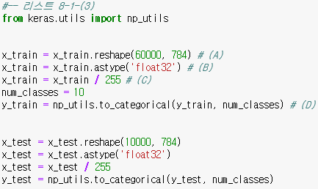
8.2 2층 피드 포워드 네트워크 모델
먼저 데이터를 사용하기 쉬운 형태로 변경
x_train: 28x28를 784 벡터로, int를 float로, 255로 나누어 0~1의 실수로 변환
y_train: 케라스 함수를 사용하여 1-of-K 부호화법으로 변경

Slide 5
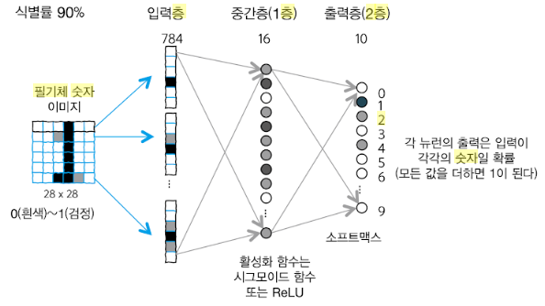
#-- 리스트 8-1-(4) np.random.seed(1) from keras.models import Sequential from keras.layers import Dense, Activation from keras.optimizers import Adam model = Sequential() # (A) 모델 정의 model.add(Dense(16, input_dim=784, activation=＇sigmoid＇)) # (B) 16개 중간층 model.add(Dense(10, activation=＇softmax＇)) # © 10개 출력층 model.compile(loss=＇categorical_crossentropy＇, optimizer=Adam(), metrics=['accuracy']) # (D)경사하강법 함수 설정

Slide 6
#-- 리스트 8-1-(5) import time startTime = time.time() history = model.fit(x_train, y_train, epochs=10, batch_size=1000, verbose=1, validation_data=(x_test, y_test)) # (A) verbose=1, 매 시기의 학습 평가치 표시 score = model.evaluate(x_test, y_test, verbose=0) print('Test loss:', score[0]) print('Test accuracy:', score[1]) print("Computation time:{0:.3f} sec".format(time.time() - startTime))
…
Epoch 10/10
1000/60000 [..............................] - ETA: 0s - loss: 0.5814 - acc: 0.8840
14000/60000 [======>.......................] - ETA: 0s - loss: 0.5731 - acc: 0.8892
27000/60000 [============>.................] - ETA: 0s - loss: 0.5643 - acc: 0.8893
39000/60000 [==================>...........] - ETA: 0s - loss: 0.5614 - acc: 0.8890
52000/60000 [=========================>....] - ETA: 0s - loss: 0.5569 - acc: 0.8890
60000/60000 [==============================] - 0s 5us/step - loss: 0.5544 - acc: 0.8892 - val_loss: 0.5286 - val_acc: 0.8952
Test loss: 0.528596098947525 -> 상호 엔트로피 오차
Test accuracy: 0.8952 -> 정답률
Backend TkAgg is interactive backend. Turning interactive mode on.
Computation time:23.715 sec -> 계산 시간

Slide 7
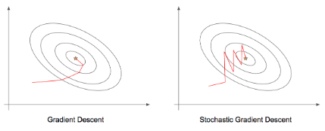
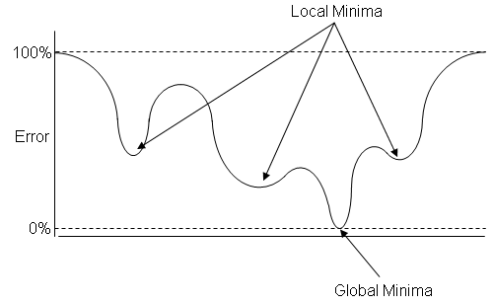
확률적 경사 하강법
데이터가 큰 경우에 데이터의 일부를 가지고 오차 함수의 기울기 계산
batch_size: 1회 기울기 갱신에 사용하는 데이터 크기, 갱신할 때마다 다른 1000개의 데이터셋엣 기울기가 계산된 매개 변수가 갱신되어 감
전체 오차를 최소화한 방향으로 곧장 나아가는 것이 아니라, 서서히(마치, 노이즈의 영향을 받는 것처럼 휘청거리면서) 오차가 낮은 방향으로 나아감
국소해(Local minimum problem)를 벗어날 수 있는 성질

Slide 8
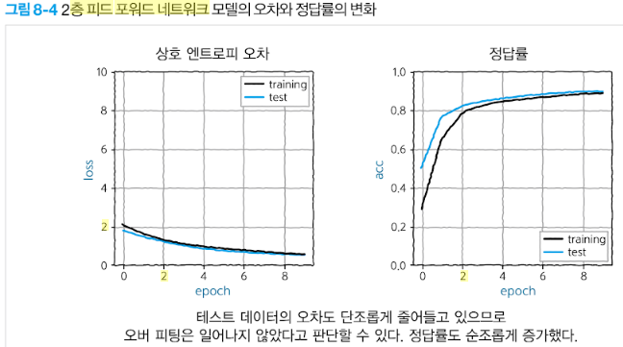
Epochs: 학습 갱신 횟수를 정하는 매개 변수
훈련 데이터 60,000개에 batch_size 1000으로 할 경우에 학습 데이터를 모두 사용하는데 60회의 매개 변수 갱신이 진행됨 -> 1 epochs
Epochs 10으로 지정하면 600회 매개 변수 갱신
소스 코드 8-1-(6), P330, 오버피팅 확인 코드 -> 오버피팅 X

Slide 9
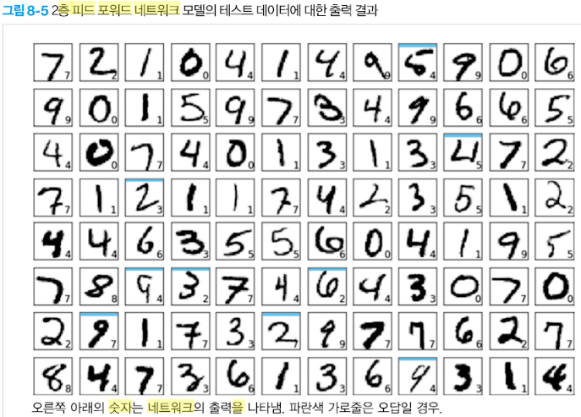
8-1-(6), 테스트 데이터 입력 했을 때의 모델 출력
def show_prediction(): n_show = 96 # 처음 96개만 표시 y = model.predict(x_test) # (A) 모델의 출력 y를 얻음 plt.figure(2, figsize=(12, 8)) plt.gray() for i in range(n_show): plt.subplot(8, 12, i + 1) x = x_test[i, :] x = x.reshape(28, 28) plt.pcolor(1 - x) wk = y[i, :] prediction = np.argmax(wk) plt.text(22, 25.5, "%d" % prediction, fontsize=12) if prediction != np.argmax(y_test[i, :]): plt.plot([0, 27], [1, 1], color='cornflowerblue', linewidth=5) plt.xlim(0, 27) plt.ylim(27, 0) plt.xticks([], "") plt.yticks([], "") #-- 메인 show_prediction() plt.show()
오답 9개

Slide 10
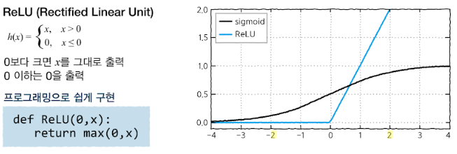
8.3 ReLU 활성화 함수
2015년 얀, 벤지오, 힌튼이 네이처에 발표한 논문에서 이 함수가 최선이라고 주장
시그모이드 함수 단점.
X가 어느 정도 커지면 항상 1에 수렴 -> 입력의 변화가 출력 반영에 어려움 -> 오차 함수의 가중치 매개 변수에 대한 편미분이 0에 가까운 값이 됨 -> 경사 하강법의 학습이 늦어짐

Slide 11
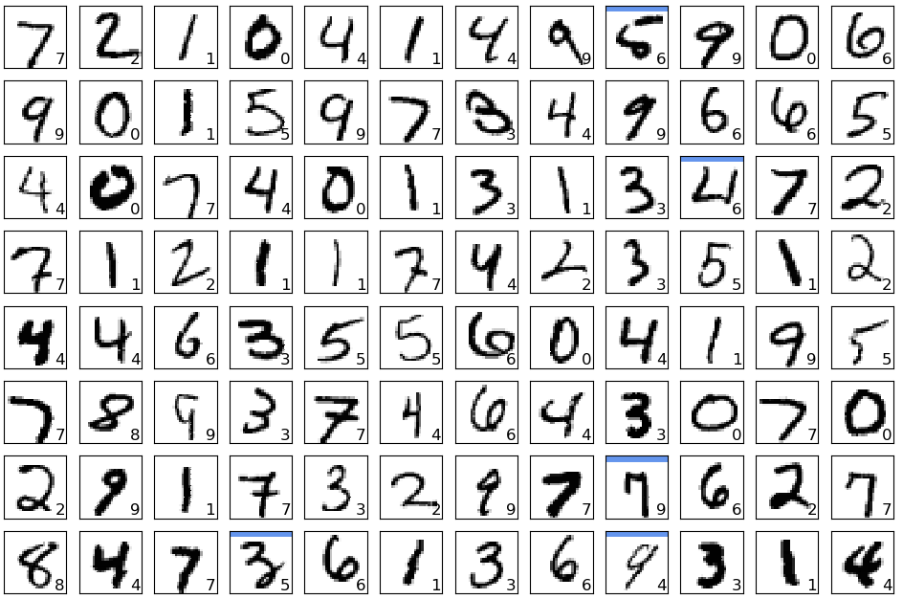
8-1-(6) 코드: 8-1-(4), (5)코드에서 중간층을 sigmoid에서 ReLu 함수로 변경
Test loss: 0.2525913995504379
Test accuracy: 0.9293
Computation time:25.613 sec
오답 5개로 감소

Slide 12
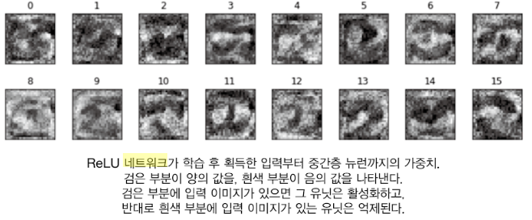
이 네트워크의 매개 변수 설명
중간층 가중치 매개 변수 : model.layers[0].get_weight()[0]
바이어스 매개 변수: model.layers[0].get_weight()[1]
출력의 매개 변수: layers[1]
8-1-(10) 코드: 중간층 가중치 매개 변수, 27x27의 입력으로부터 중간층의 16개 뉴런
검은 부분에 문자 일부분이 있으면 그 뉴런은 활성화, 흰 부분에 문자 일분이 있으면 억제됨.
예를 들어 12번 뉴런의 가중치는 중심에 희미하게 2의 형태가 검게 나타남. 즉, 이 뉴런은 2의 이미지에서 활동이 증가하는 뉴런. 아마 2를 인식하는데 도움될 것. 다른 뉴런도 특정 숫자의 특징에 반응

Slide 13
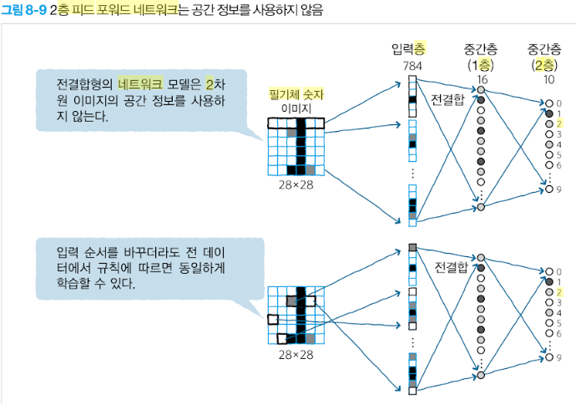
정밀도를 더 높이려면 어떻게?
784 벡터 사용 => 공간 정보(입력 2차원 이미지)를 전혀 사용 안 함.
이미지 위치 (1, 1)의 픽셀 값을 (3, 5)의 픽셀 값으로 교환해도 동일한 정밀도로 학습. 이러한 변환을 계속해 각각의 이미지가 마구 섞여도 성능은 변하지 않음
공간 정보 활용하자!!
모든 입력 성분이 대등한 관계
이웃에 있는 입력 성분도, 멀리 떨어진 입력 성분도 수식상 동일한 관계

Slide 14
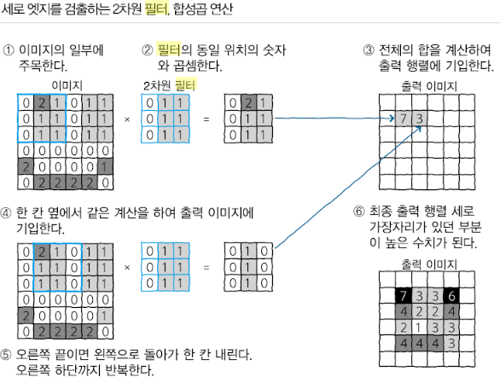

8.4 공간 필터
공간 정보: 직선, 곡선, 원형, 사각형… 등의 모양을 나타내는 정보
공간 필터: 이러한 형태를 골라 내는 이미지 처리
마스크(필터, 윈도우, 커널): 아래는 세로 엣지를 강조하는 3x3 필터, 홀수 너비 선호
* 합성곱 (컨볼루션)
이미지의 일부분과 필터 요소를 곱한 합을, 이미지를 슬라이드 시키면서 이미지의 전 영역을 구함
가중치 설정
원본 이미지 위치(i, j)의 픽셀 값 x(i, j)
필터h(i, j)
연산 결과 g(i, j)

Slide 15
#-- 리스트 8-2-(1)
import numpy as np from keras.datasets import mnist from keras.utils import np_utils (x_train, y_train), (x_test, y_test) = mnist.load_data() x_train = x_train.reshape(60000, 28, 28, 1)###################### x_test = x_test.reshape(10000, 28, 28, 1)#################### x_train = x_train.astype('float32') x_test = x_test.astype('float32') x_train /= 255 x_test /= 255 num_classes = 10 y_train = np_utils.to_categorical(y_train, num_classes) y_test = np_utils.to_categorical(y_test, num_classes)
#-- 리스트 8-2-(2) …id_img = 2 myfil1 = np.array([[1, 1, 1], #가로 강조 핕터, 모든 요소 합 0 [1, 1, 1], [-2, -2, -2]], dtype=float) # (A) myfil2 = np.array([[-2, 1, 1], #세로 강조 핕터 [-2, 1, 1], [-2, 1, 1]], dtype=float) # (B) … # 필터 처리 for ih in range(img_h - 3): for iw in range(img_w - 3): img_part = x_img[ih:ih + 3, iw:iw + 3] out_img1[ih + 1, iw + 1] = np.dot(img_part.reshape(-1), myfil1.reshape(-1)) out_img2[ih + 1, iw + 1] = np.dot(img_part.reshape(-1), myfil2.reshape(-1)) …
#--표시

Slide 16
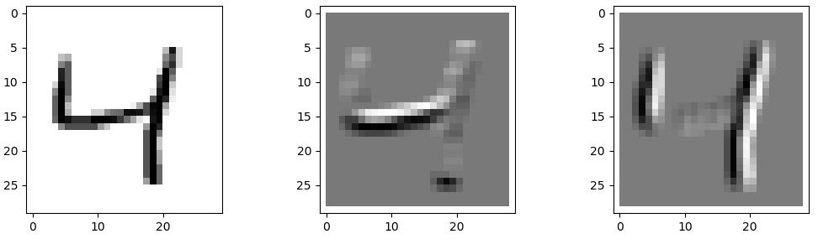
가로 엣지 강조 필터 적용 결가
가로 라인의 아래쪽이 큰 값
(흰색: 작은 값, 검정색: 큰 값)
세로 엣지 강조 필터 적용 결과
세로 라인의 왼쪽이 큰 값
(흰색: 작은 값, 검정색: 큰 값)
필터 값 설정
대각선, 이미지 스무딩(노이즈 제거, 윤곽 정보 추출), 세부 부분 강조 등 다양한 처리 가능
모든 요소 합이 0
공간 구조가 없는 균일한 부분은 0, 추출 구조가 존재하면 0 이상의 값. 즉, 0을 감지 레벨의 기준으로 세울 수 있어 편리

Slide 17
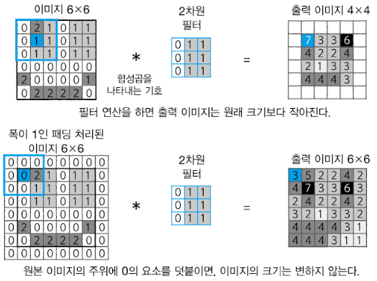
패딩(Padding)
연속으로 다양한 필터를 적용하면 이미지가 점점 작아지기 때문에, 이에 대한 대응책
필터를 하기 전에 0등의 고정된 값으로 주위 부풀려두는 방법
예를 들면 3x3은 폭1의 패딩, 5x5는 폭 2의 패딩

Slide 18
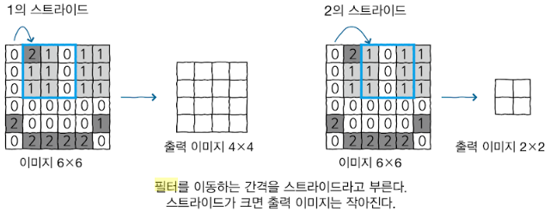
스트라이드(Stride)
이전 예제에서는 1칸씩 이동, 2, 3칸씩도 이동 가능
이 값을 크게 하면 출력 이미지 작아짐
패딩, 스트라이드 등의 값은 라이브러리로 합성곱 네트워크를 사용할 때 인수로 전달 가능

Slide 19
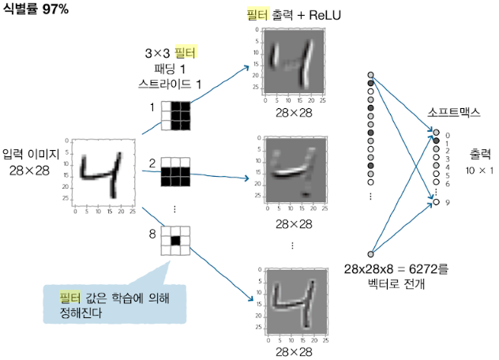
8.5 합성곱 신경망(CNN)
CNN은 필터를 학습
먼저 필터 8개를 사용한 간단한 CNN을 만들어 보자

Slide 20
#-- 리스트 8-2-(3)
…
model = Sequential() model.add(Conv2D(8, (3, 3), padding='same', #출력 크기가 변하지 않게 패딩 하라. Input_shape=(28, 28, 1), activation=＇relu＇)) # 흑백이미지이기 때문에 1. (A) model.add(Flatten()) # (B) model.add(Dense(10, activation='softmax')) model.compile(loss='categorical_crossentropy', optimizer=Adam(), metrics=['accuracy'])
startTime = time.time() history = model.fit(x_train, y_train, batch_size=1000, epochs=20, verbose=1, validation_data=(x_test, y_test)) score = model.evaluate(x_test, y_test, verbose=0) print('Test loss:', score[0]) # Test loss: 0.09567780792787671 print('Test accuracy:', score[1]) # Test accuracy: 0.9708 print("Computation time:{0:.3f} sec".format(time.time() - startTime))# Computation time:103.844 sec
model.add(Flatten()) # (B)
합성곱 층의 4차원 (배치^{Batch} 수, 필터 수, 출력 이미지의 세로 폭, 가로 폭) 출력을 다음 층(Dens)에 전달하기 위해 2차원 (배치^{Batch} 수, 필터 수 x 출력 이미지의 세로 폭 x 가로 폭) 으로 변환

Slide 21
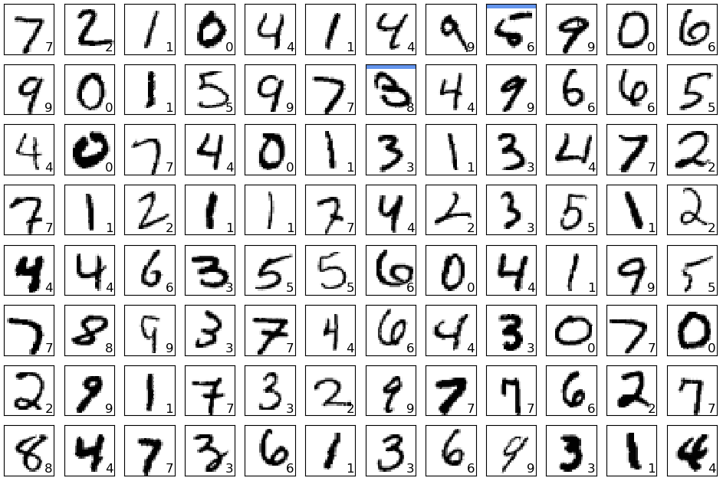
#-- 리스트 8-1-(7) 앞의 코드 재호출
…
# 리스트 8-2-(4)
show_prediction() plt.show()
오답 2개

Slide 22
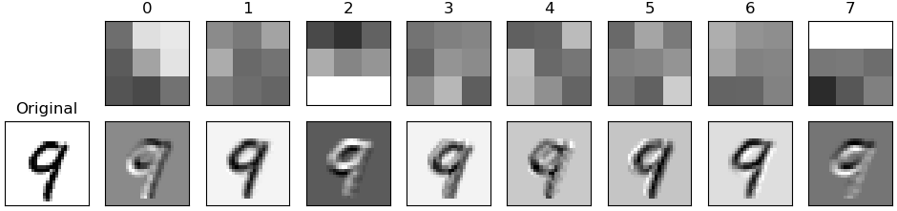
#-- 리스트 8-2-(5): 학습에서 얻은 필터와 그 적용 이미지
테스트 데이터 9의 이미지를 각각의 필터 적용 (작은 값 흰색, 큰 값은 검은색으로 표시)
2번은 가로줄의 아래쪽 엣지 강조 필터
7번은 가로줄의 위쪽 엣지 강조 필터

Slide 23
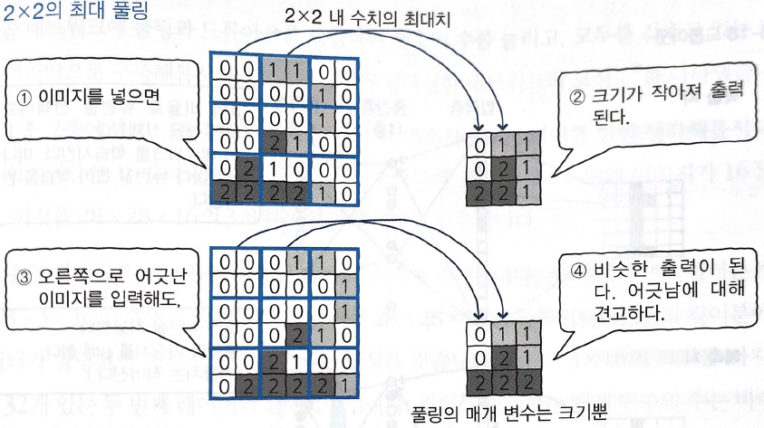
8.6 풀링^{Pooling}
예를 들어 필기체 2가 한 픽셀만 어긋난 이미지를 입력해도 각 배열의 요소가 완전히 달라짐
인간의 눈으로는 거의 동일한 입력인데 네트워크에서는 완전이 다른 패턴으로 인식
이를 해결하기 위해서 제안된 방법이 풀링(층). 합성곱층 데이터의 공간적 크기를 축소하는데 사용
2x2 최대 풀링 예, 스트라이드 2
입력 이미지 내의 2x2의 안에서 가장 큰 값을 출력 값으로 함
평균 풀링 등도 사용
3x3은 스트라이드 3, 4x4는 스트라이드 4

Slide 24
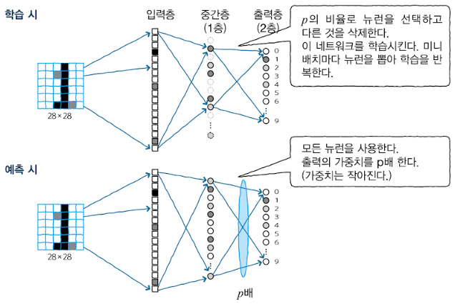
8.7 드랍 아웃^{Dropout}
입력층과 중간층 뉴런에서 확률 p(p<1)로 임의 선택 학습 (2014년 제안)
출력이 1/p 배로 늘어남. 따라서
여러 네트워크를 각각 학습시켜서 예측 시에 네트워크를 평균화해 합치는 효과

Slide 25
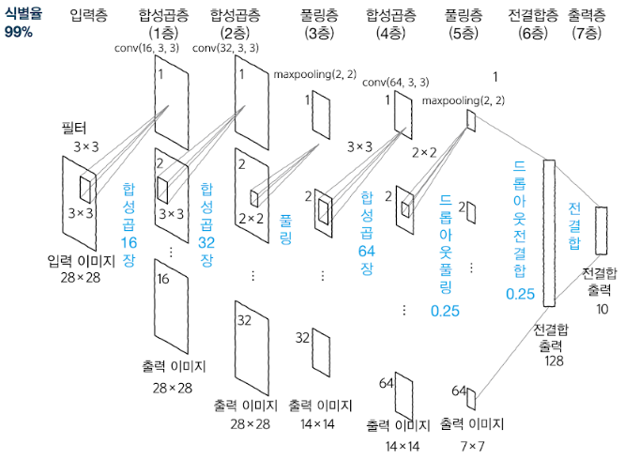
8.8 MNIST 인식 네트워크 모델
집대성한 네트워크 모델

Slide 26
# 리스트 8-2-(6)
…
model = Sequential() model.add(Conv2D(16, (3, 3), input_shape=(28, 28, 1), activation='relu')) model.add(Conv2D(32, (3, 3), activation='relu')) model.add(MaxPooling2D(pool_size=(2, 2))) # (A) model.add(Conv2D(64, (3, 3), activation='relu')) model.add(MaxPooling2D(pool_size=(2, 2))) # (B) model.add(Dropout(0.25)) # (C) 25% 뉴런 끄기 model.add(Flatten()) model.add(Dense(128, activation='relu')) model.add(Dropout(0.25)) # (D) model.add(Dense(num_classes, activation='softmax')) model.compile(loss='categorical_crossentropy', optimizer=Adam(), metrics=['accuracy']) startTime = time.time() history = model.fit(x_train, y_train, batch_size=1000, epochs=20, verbose=1, validation_data=(x_test, y_test)) score = model.evaluate(x_test, y_test, verbose=0) print('Test loss:', score[0]) print('Test accuracy:', score[1]) print("Computation time:{0:.3f} sec".format(time.time() - startTime))
Test loss: 0.020662929710932077
Test accuracy: 0.9931
Computation time:942.001 sec

Slide 27
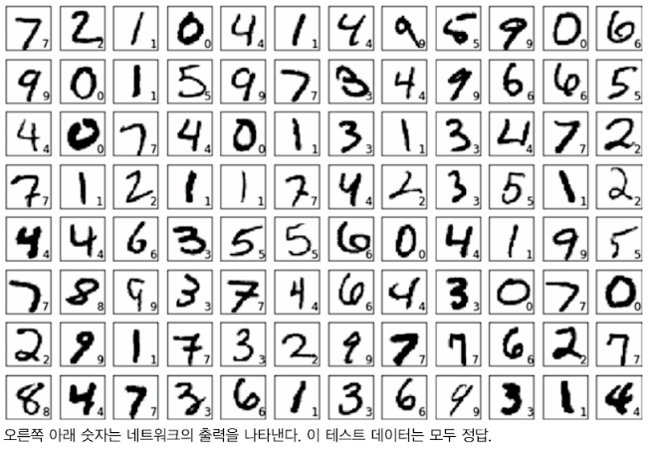
테스트 데이터 처음 96개
오답률 0
일반적인 드랍 아웃을 사용한 매우 단순한 모델에서 99.70% 정확도까지 달성 (Wan, et al., 2013, ICML)
MNIST보다 더 큰 크기의 이미지를 처리하거나 많은 카테코리를 다루는 경우에 심층화, 합성곱, 풀링, 드롭아웃의 효과가 더욱 강력히 발휘 될 것임.

